Slide 1

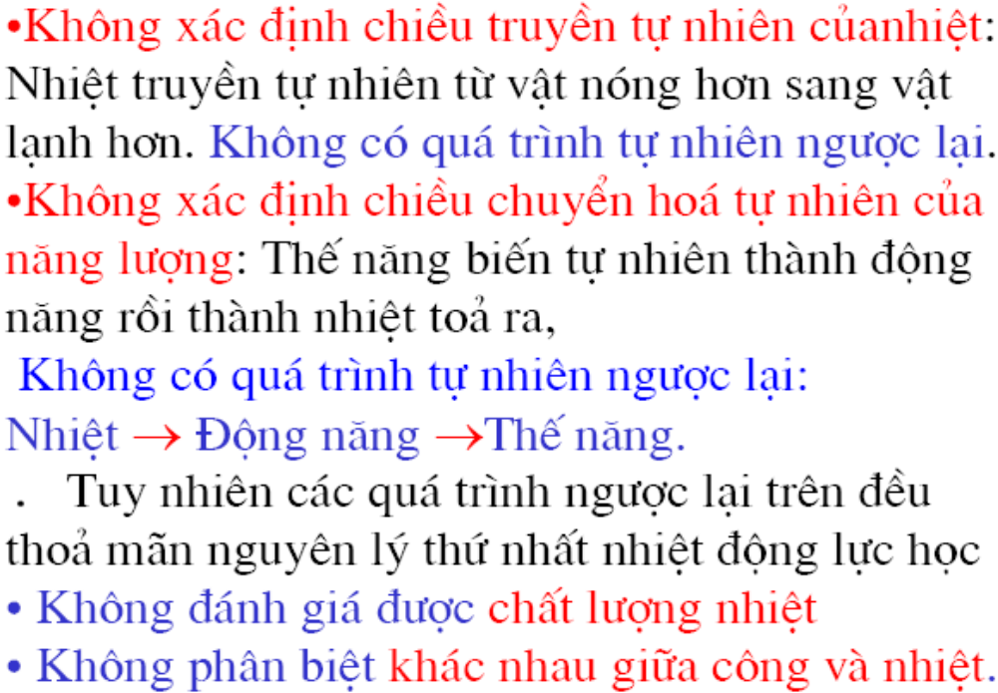
Nguyên lý thứ hai nhiệt động lực học
&1. Những hạn chế của nguyên lý thứ I NĐLH
--------------------------------------------------------------
TS.Lý Anh Tú

Slide 2
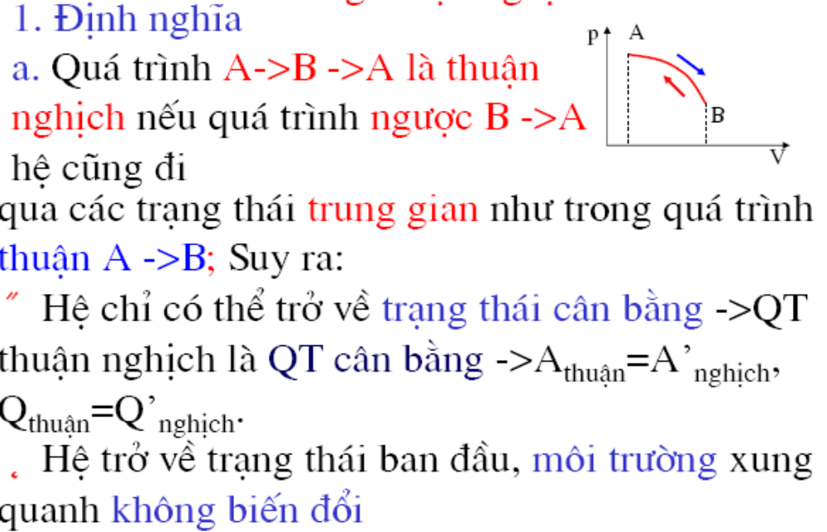
Nguyên lý thứ hai nhiệt động lực học
&2. Quá trình thuận nghịch và quá trình không thuận nghịch
--------------------------------------------------------------
TS.Lý Anh Tú

Slide 3
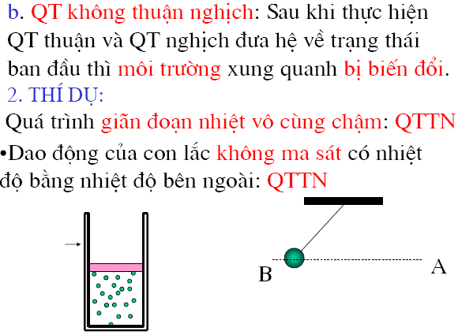
Nguyên lý thứ hai nhiệt động lực học
&2. Quá trình thuận nghịch và quá trình không thuận nghịch
--------------------------------------------------------------
TS.Lý Anh Tú

Slide 4
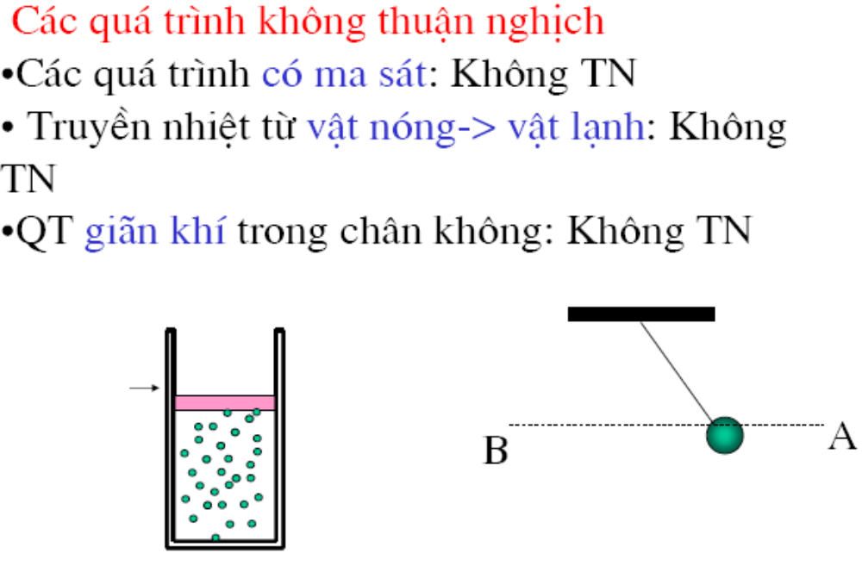
Nguyên lý thứ hai nhiệt động lực học
&2. Quá trình thuận nghịch và quá trình không thuận nghịch
--------------------------------------------------------------
TS.Lý Anh Tú

Slide 5
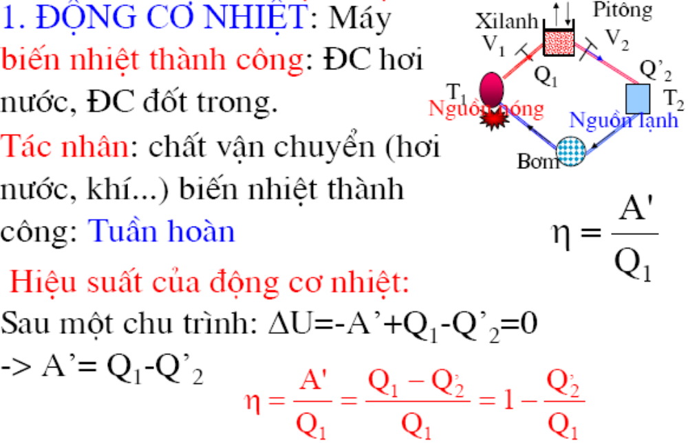
Nguyên lý thứ hai nhiệt động lực học
&3. Nguyên lý thứ hai nhiệt động lực học
----------------------------------------------------
TS.Lý Anh Tú

Slide 6
Nguyên lý thứ hai nhiệt động lực học
&3. Nguyên lý thứ hai nhiệt động lực học
--------------------------------------------------------------
TS.Lý Anh Tú

Slide 7
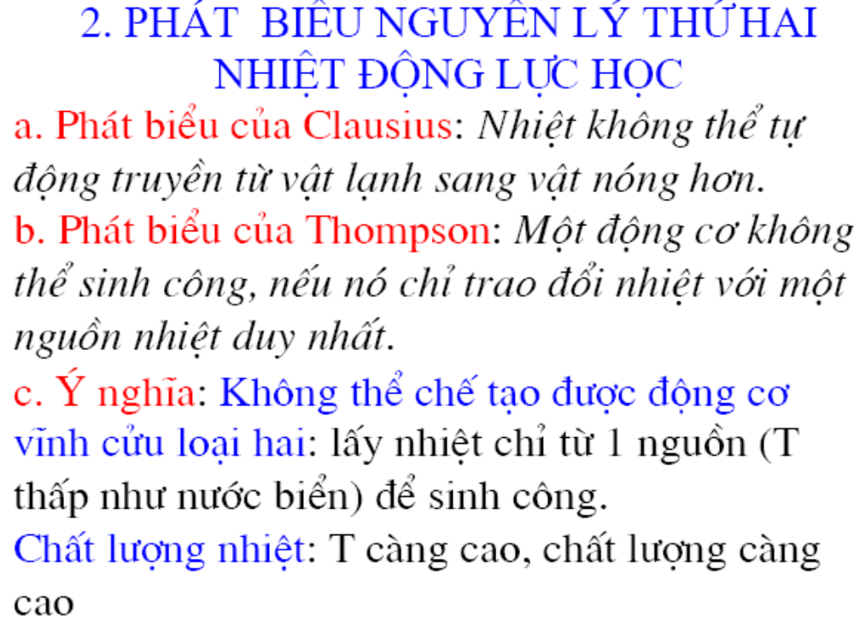
Nguyên lý thứ hai nhiệt động lực học
&3. Nguyên lý thứ hai nhiệt động lực học
--------------------------------------------------------------
TS.Lý Anh Tú

Slide 8
Nguyên lý thứ hai nhiệt động lực học
&4. Chu trình Carnot
--------------------------------------------------------------
TS.Lý Anh Tú

Slide 9
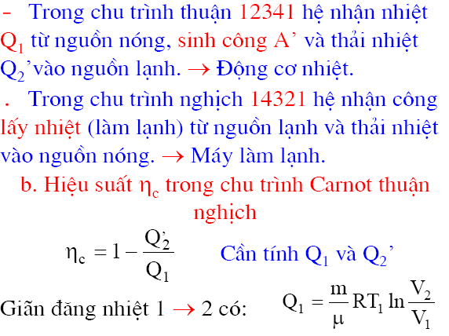
Nguyên lý thứ hai nhiệt động lực học
&4. Chu trình Carnot
--------------------------------------------------------------
TS.Lý Anh Tú

Slide 10
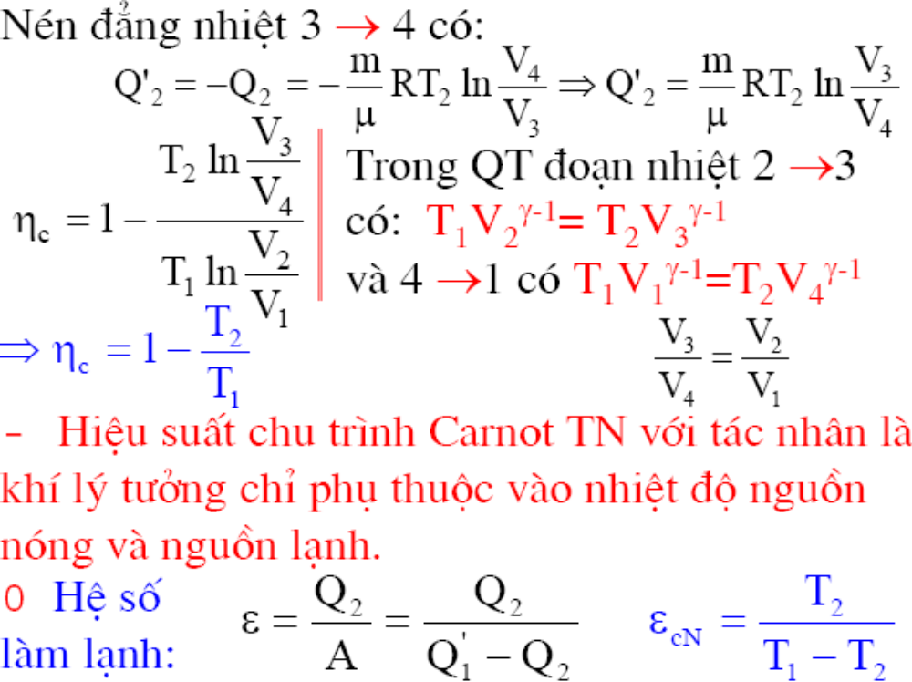
Nguyên lý thứ hai nhiệt động lực học
&4. Chu trình Carnot
--------------------------------------------------------------
TS.Lý Anh Tú

Slide 11
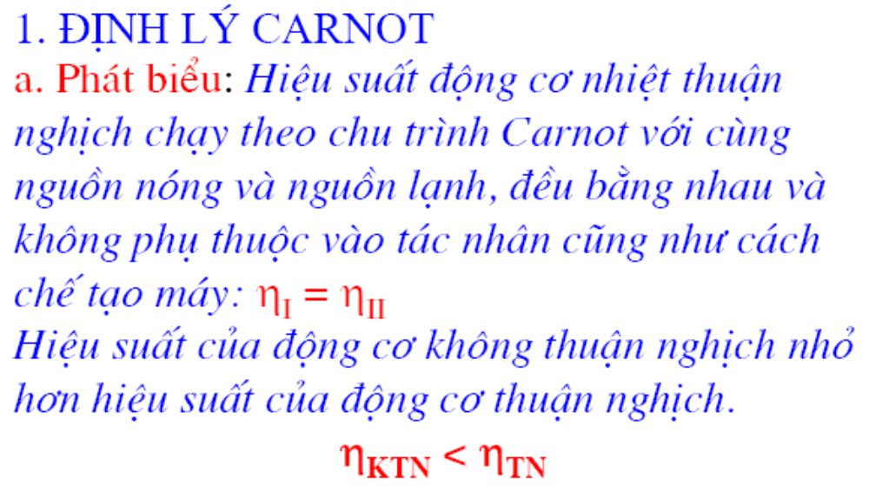
Nguyên lý thứ hai nhiệt động lực học
&5. Định lý Carnot, hiệu suất cực đại của động cơ nhiệt
-----------------------------------------------------------
TS.Lý Anh Tú

Slide 12
Nguyên lý thứ hai nhiệt động lực học
&5. Định lý Carnot, hiệu suất cực đại của động cơ nhiệt
-----------------------------------------------------------
TS.Lý Anh Tú

Slide 13
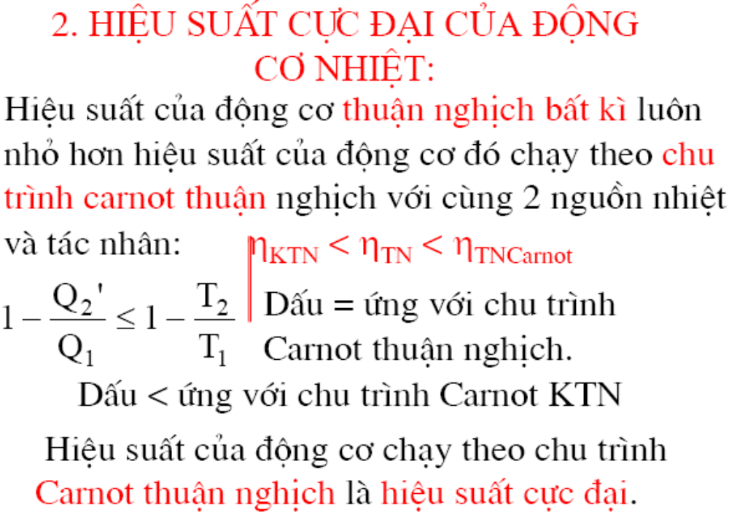
Nguyên lý thứ hai nhiệt động lực học
&5. Định lý Carnot, hiệu suất cực đại của động cơ nhiệt
-----------------------------------------------------------
TS.Lý Anh Tú

Slide 14
Nguyên lý thứ hai nhiệt động lực học
&5. Định lý Carnot, hiệu suất cực đại của động cơ nhiệt
-----------------------------------------------------------
TS.Lý Anh Tú

Slide 15
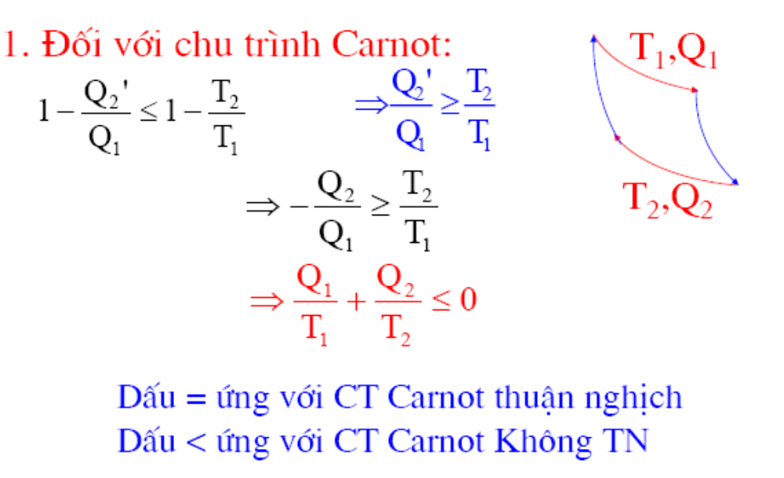
&6. Biểu thức định lượng ( toán học) của nguyên lý thứ hai nhiệt động lực học
-----------------------------------------------------------
TS.Lý Anh Tú

Slide 16
&6. Biểu thức định lượng ( toán học) của nguyên lý thứ hai nhiệt động lực học
-----------------------------------------------------------
TS.Lý Anh Tú

Slide 17
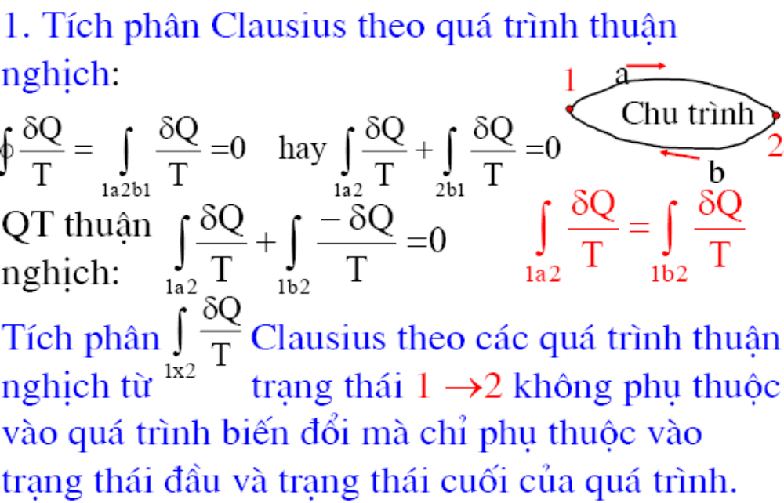
Nguyên lý thứ hai nhiệt động lực học
&7. Hàm Entropy và nguyên lý tăng Entropy
-----------------------------------------------------------
TS.Lý Anh Tú

Slide 18
Nguyên lý thứ hai nhiệt động lực học
&7. Hàm Entropy và nguyên lý tăng Entropy
-----------------------------------------------------------
TS.Lý Anh Tú

Slide 19
Nguyên lý thứ hai nhiệt động lực học
&7. Hàm Entropy và nguyên lý tăng Entropy
-----------------------------------------------------------
TS.Lý Anh Tú

Slide 20
Nguyên lý thứ hai nhiệt động lực học
&7. Hàm Entropy và nguyên lý tăng Entropy
-----------------------------------------------------------
TS.Lý Anh Tú

Slide 21
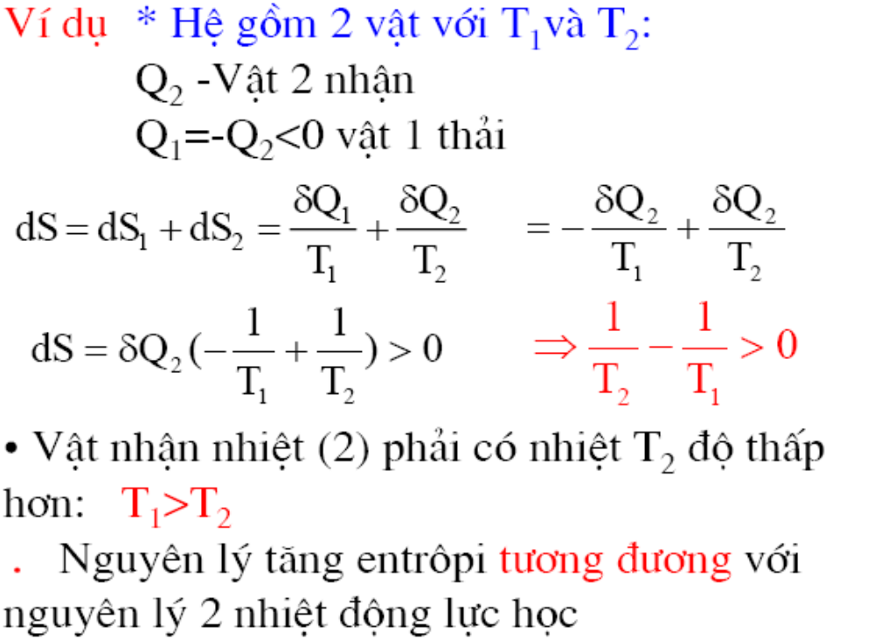
Nguyên lý thứ hai nhiệt động lực học
&7. Hàm Entropy và nguyên lý tăng Entropy
-----------------------------------------------------------
TS.Lý Anh Tú

Slide 22
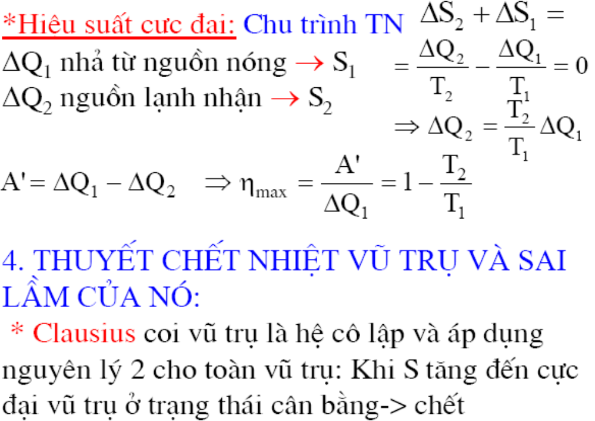
Nguyên lý thứ hai nhiệt động lực học
&7. Hàm Entropy và nguyên lý tăng Entropy
-----------------------------------------------------------
TS.Lý Anh Tú

Slide 23
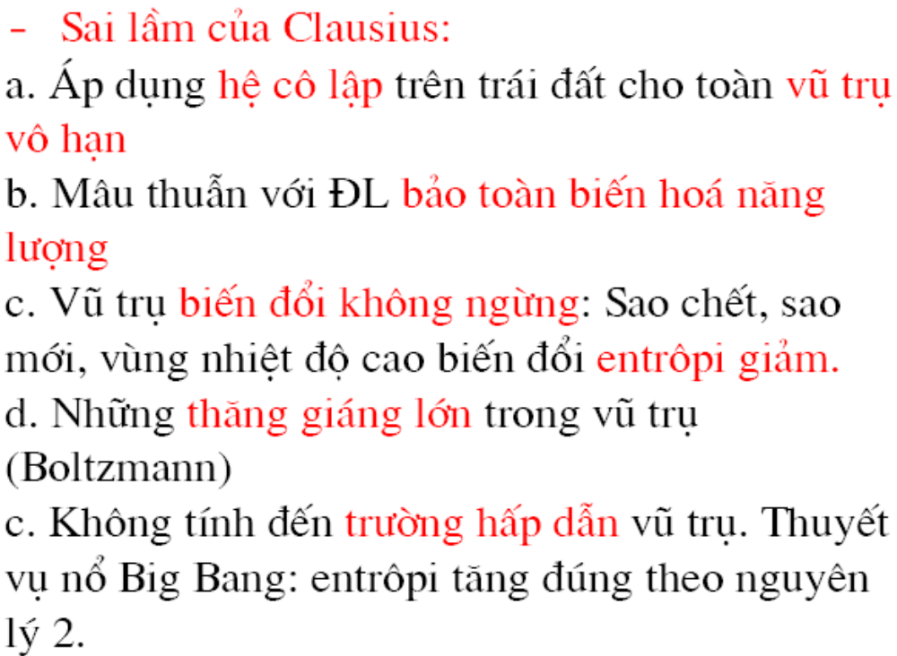
Nguyên lý thứ hai nhiệt động lực học
&7. Hàm Entropy và nguyên lý tăng Entropy
-----------------------------------------------------------
TS.Lý Anh Tú

Slide 24
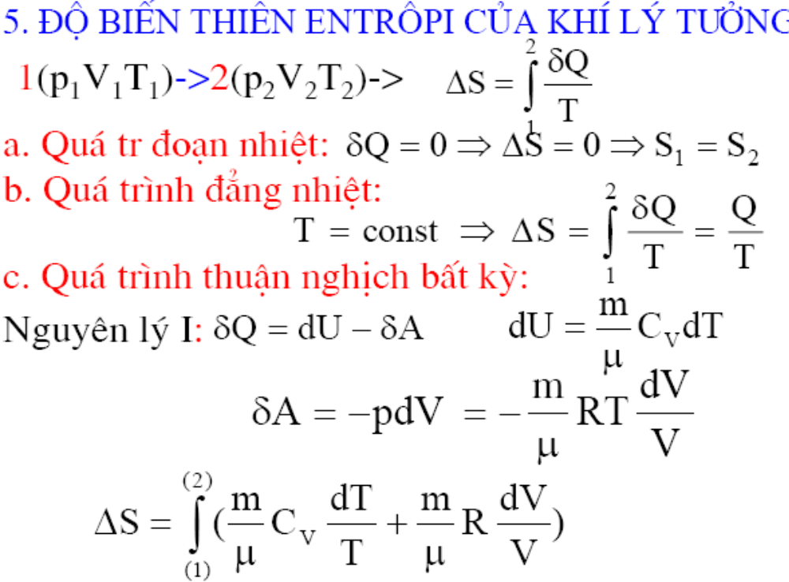
Nguyên lý thứ hai nhiệt động lực học
&7. Hàm Entropy và nguyên lý tăng Entropy
-----------------------------------------------------------
TS.Lý Anh Tú

Slide 25
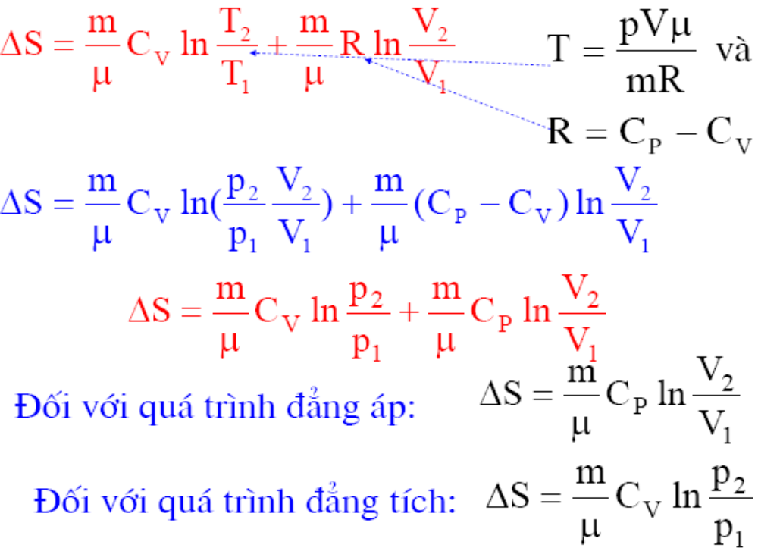
Nguyên lý thứ hai nhiệt động lực học
&7. Hàm Entropy và nguyên lý tăng Entropy
-----------------------------------------------------------
TS.Lý Anh Tú

Slide 26
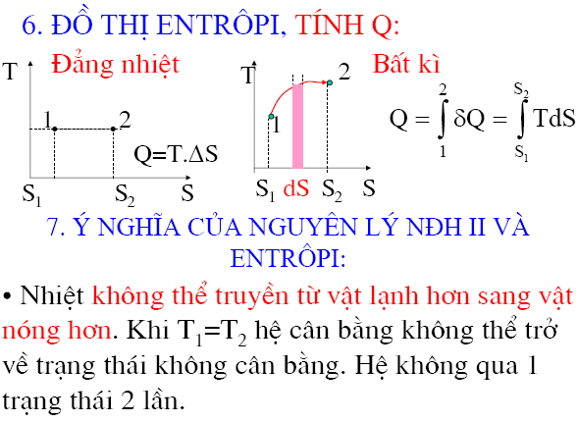
Nguyên lý thứ hai nhiệt động lực học
&7. Hàm Entropy và nguyên lý tăng Entropy
-----------------------------------------------------------
TS.Lý Anh Tú

Slide 27
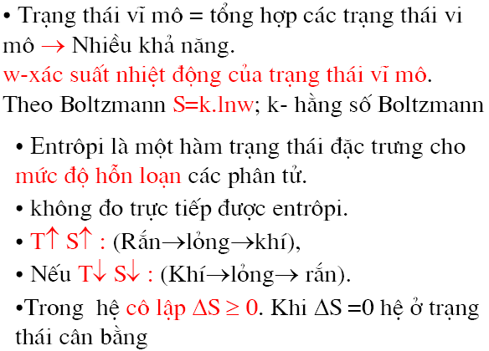
Nguyên lý thứ hai nhiệt động lực học
&7. Hàm Entropy và nguyên lý tăng Entropy
-----------------------------------------------------------
TS.Lý Anh Tú

Slide 28
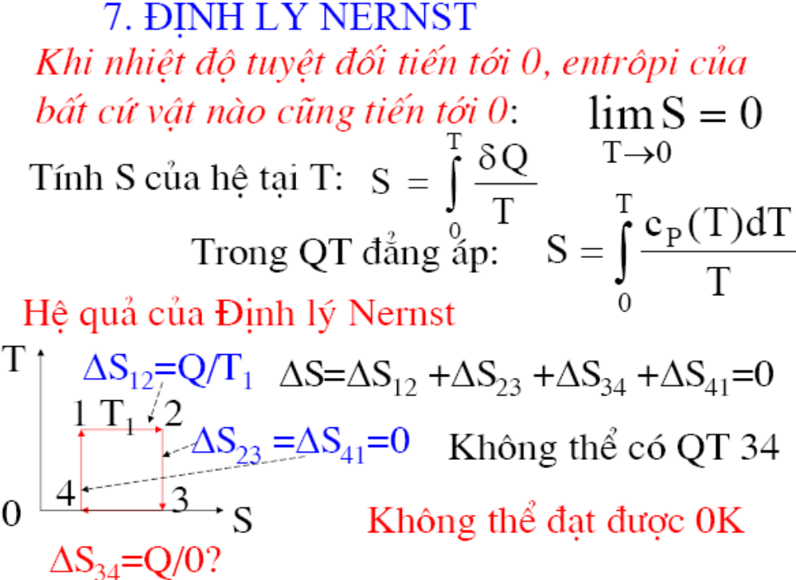
Nguyên lý thứ hai nhiệt động lực học
&7. Hàm Entropy và nguyên lý tăng Entropy
-----------------------------------------------------------
TS.Lý Anh Tú

Slide 29
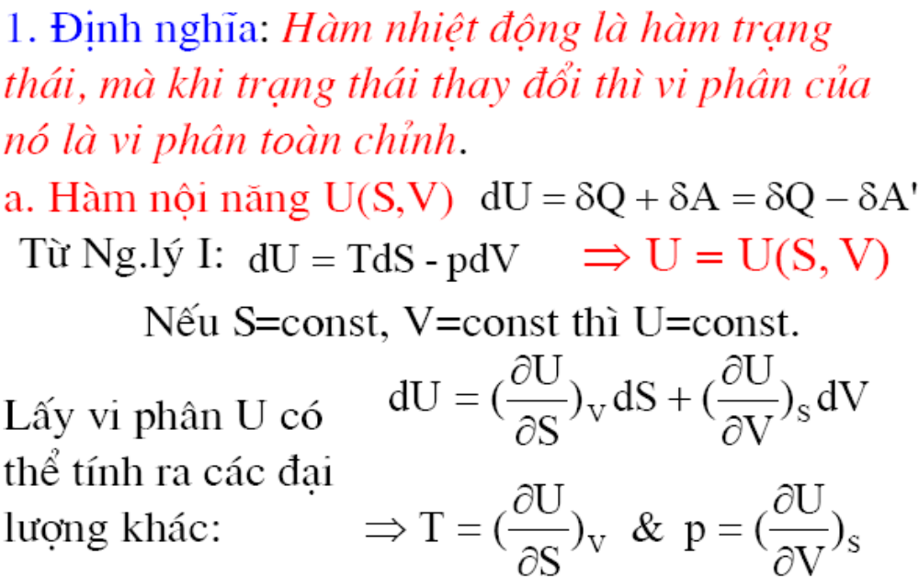
Nguyên lý thứ hai nhiệt động lực học
&8. Các hàm thế nhiệt động
-----------------------------------------------------------
TS.Lý Anh Tú

Slide 30
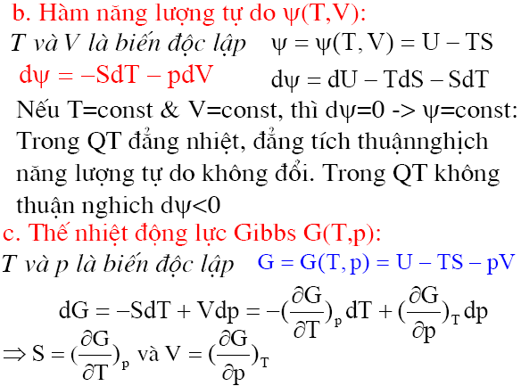
Nguyên lý thứ hai nhiệt động lực học
&8. Các hàm thế nhiệt động
-----------------------------------------------------------
TS.Lý Anh Tú
TS.Lý Anh Tú

Slide 31
Nguyên lý thứ hai nhiệt động lực học
&8. Các hàm thế nhiệt động
-----------------------------------------------------------
TS.Lý Anh Tú

Slide 32
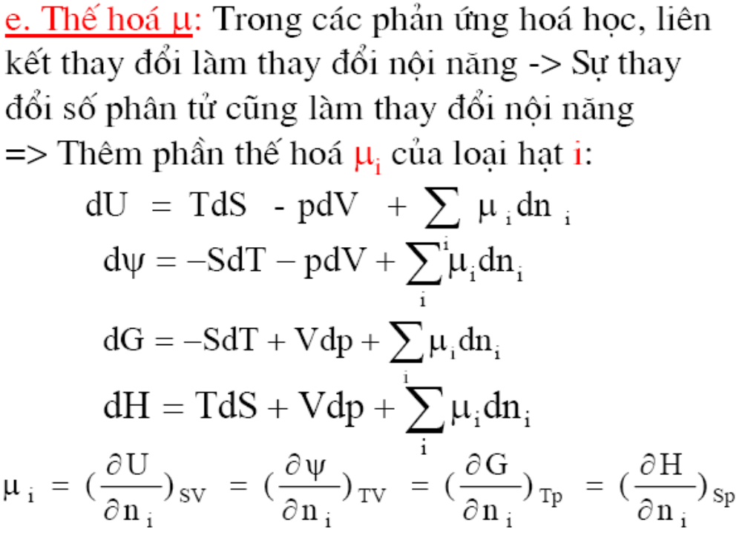
Nguyên lý thứ hai nhiệt động lực học
&8. Các hàm thế nhiệt động
-----------------------------------------------------------
TS.Lý Anh Tú

Slide 33
Nguyên lý thứ hai nhiệt động lực học
&9. Điều kiện cân bằng nhiệt động lực học
-----------------------------------------------------------
TS.Lý Anh Tú

Slide 34
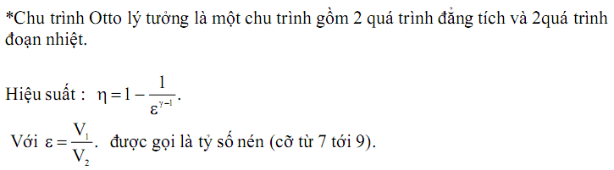
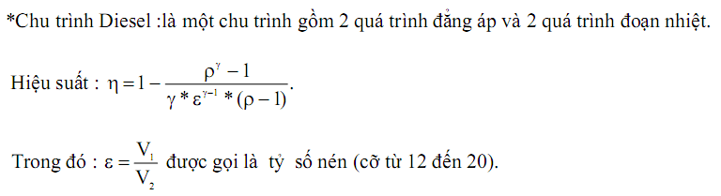

TS.Lý Anh Tú

